Slide 1
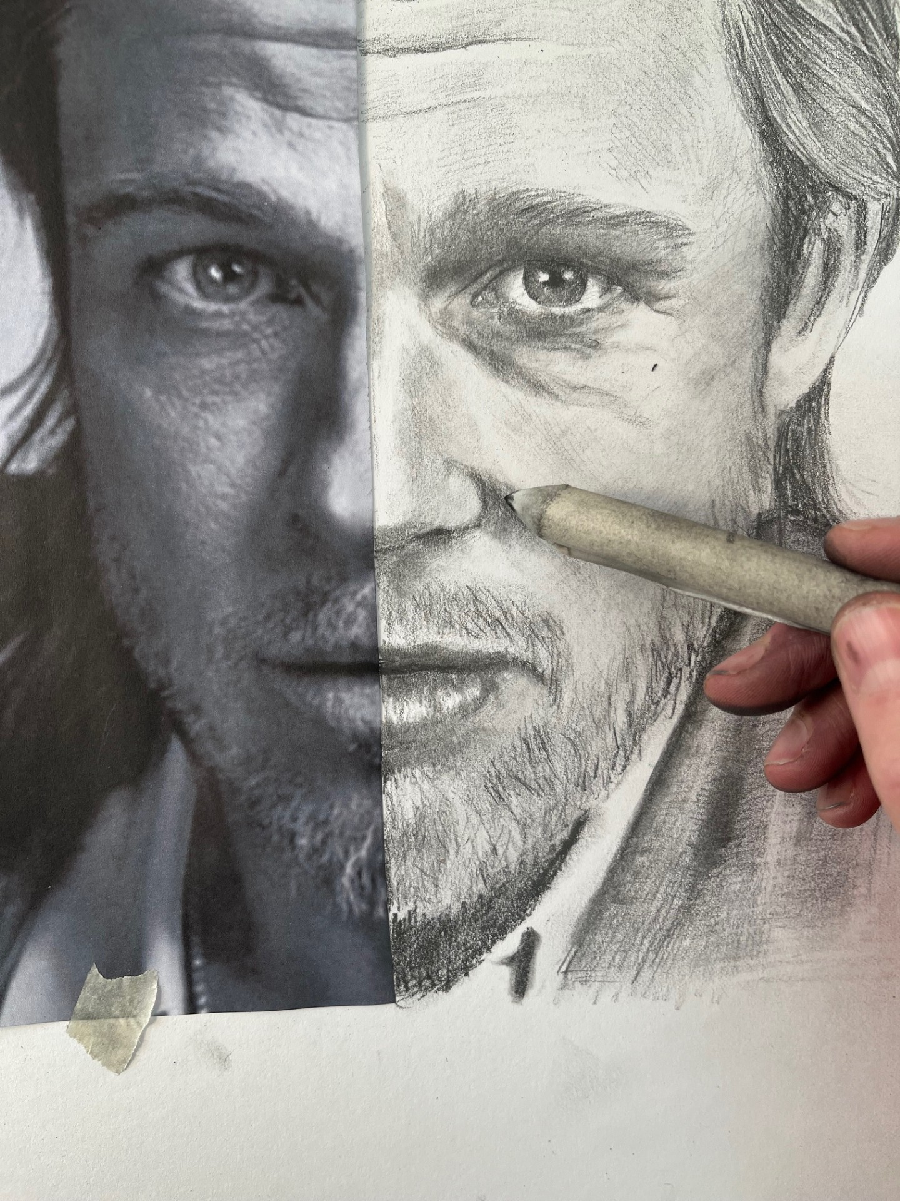
Teckna färdigt bilden!
En övning i valörteckning
Du behöver:
Ett ritpapper
Pennor I olika hårdhet
(HB, 2B, 4B, 6B cch 8B
Ett sudd
Tejp
Ev en stompf

Slide 2
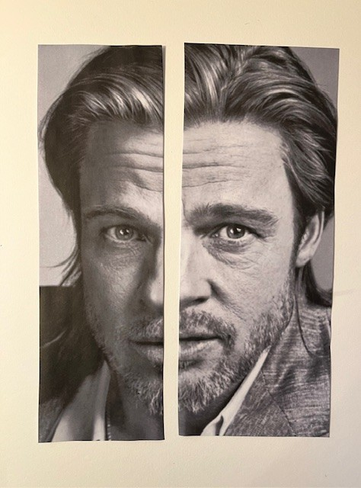
1. Skriv ut en bild och klipp den i två delar

Slide 3
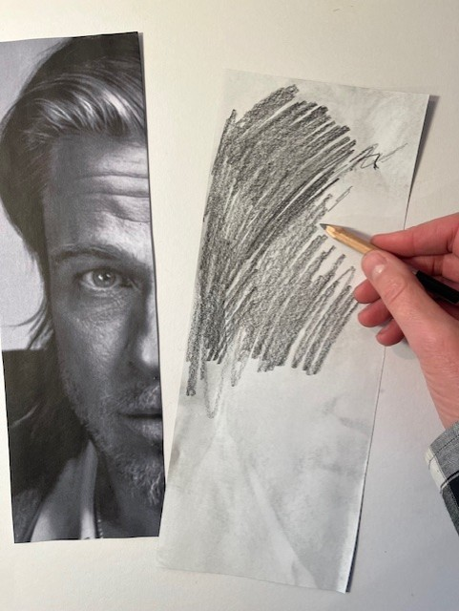
Vänd på den del som du vill teckna och skugga hela baksidan med en mjuk penna, t.ex. 8B

Slide 4
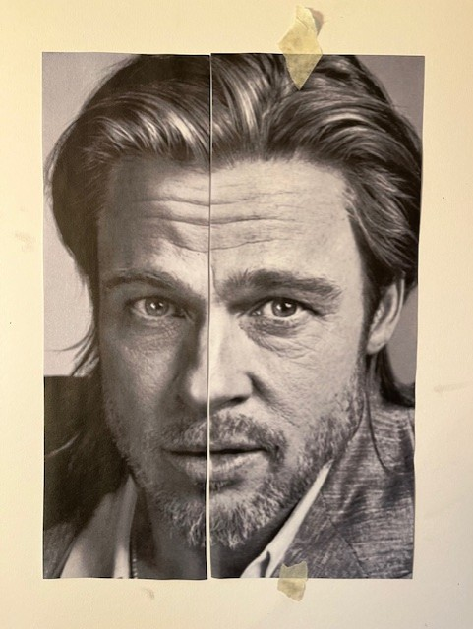
Tejpa fast delen på pappret

Slide 5
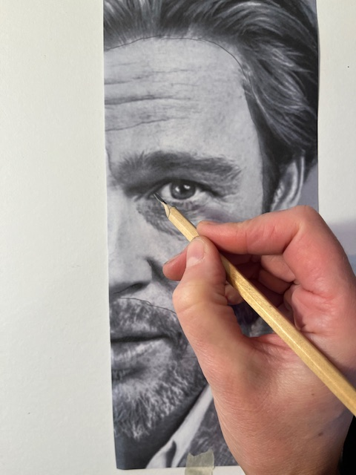
Rita i de linjer du tycker är viktigast. Använd en hård penna, t.ex. HB

Slide 6
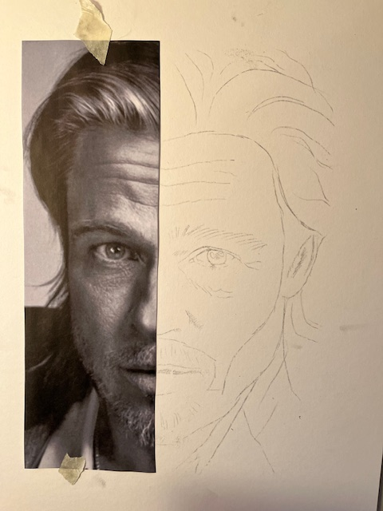
Ta bort delen du ritat på och tejpa istället fast den andra delen. Se till att den stämmer överens med din teckning.

Slide 7
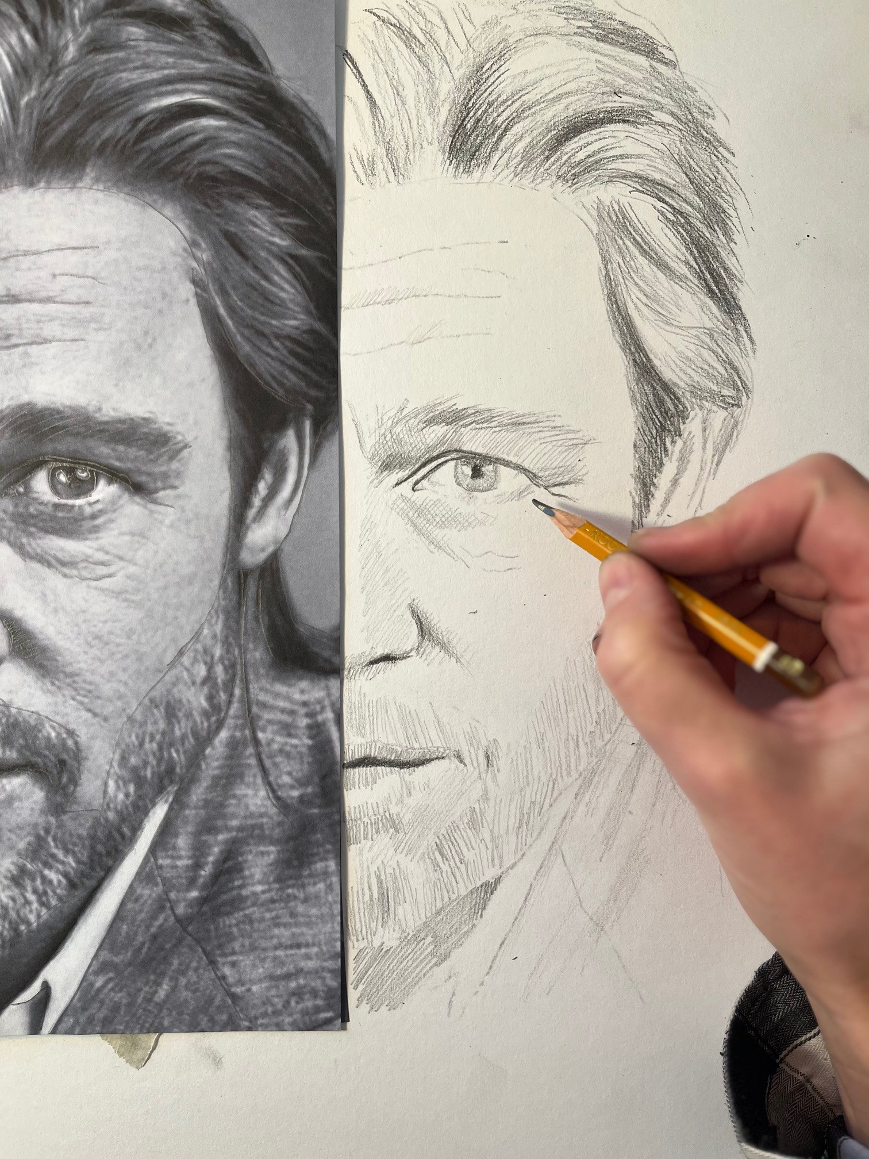
Nu kan du börja skugga din bild. Titta noga på delen du ska teckna av. Var är det mörkt och var är det ljust?
Använd lämplig penna för att få rätt valör:
Ljust: HB, 2B
Mellan: 4B
Mörkt: 6B, 8B

Slide 8
Nu kan du börja skugga din bild. Titta noga på delen du ska teckna av. Var är det mörkt och var är det ljust?
Använd lämplig penna för att få rätt valör:
Ljust: HB, 2B
Mellan: 4B
Mörkt: 6B, 8B

Slide 9
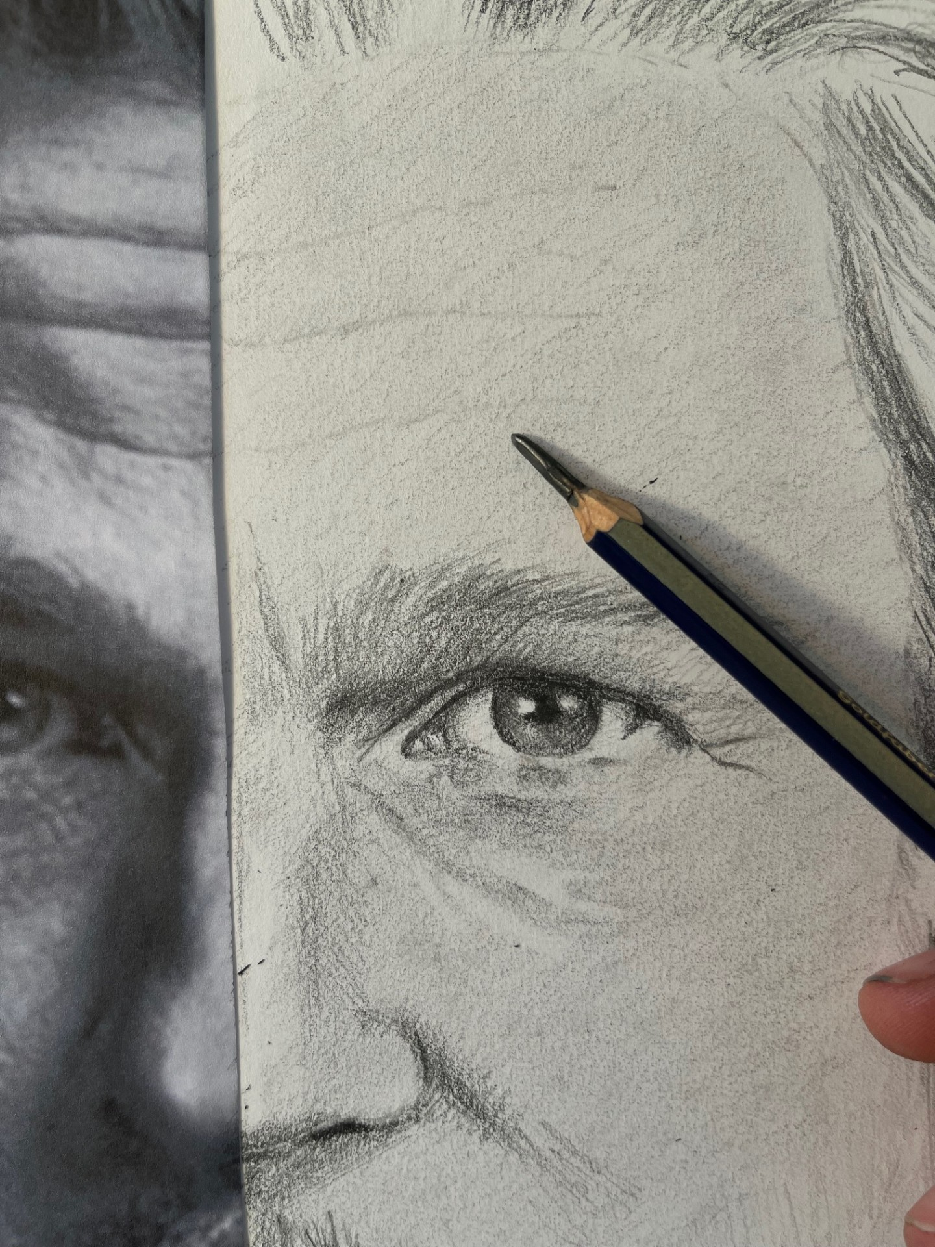
Testa att använda pennan på olika sätt.
Teckna med spetsen för skarpa linjer och breda sidan för stora områden.
Prova även att trycka olika hårt för att göra bilden ljusare och mörkare.

Slide 10
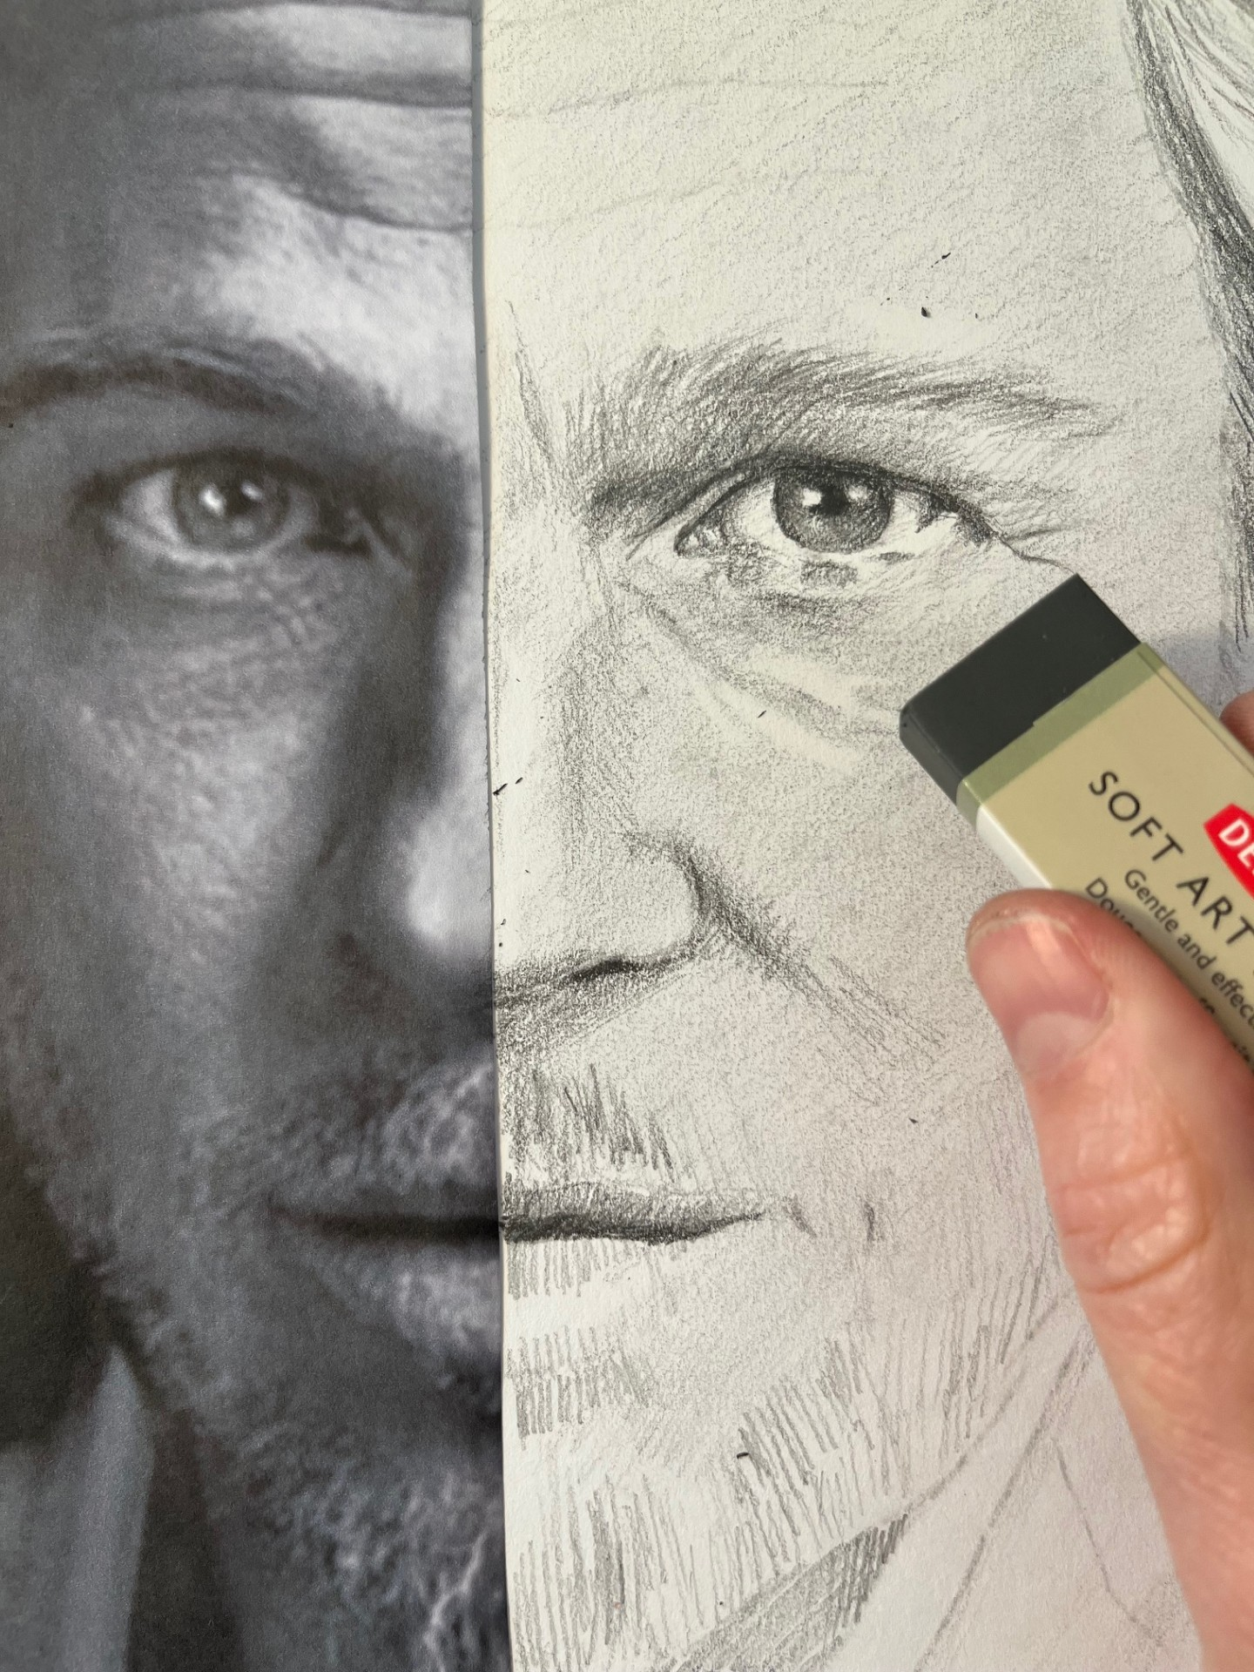
Använd sudd för att ta fram ljusglimtar i bilden

Slide 11
Du kan också mjuka upp linjer och ytor med stompf eller fingret.
När du känner dig nöjd kan du klistra fast den andra bildhalvan så att bilden blir komplett.
Bra jobbat!

